Slide 1

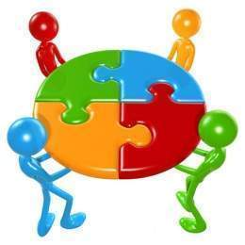
TRABAJO COLABORATIVO

Slide 2
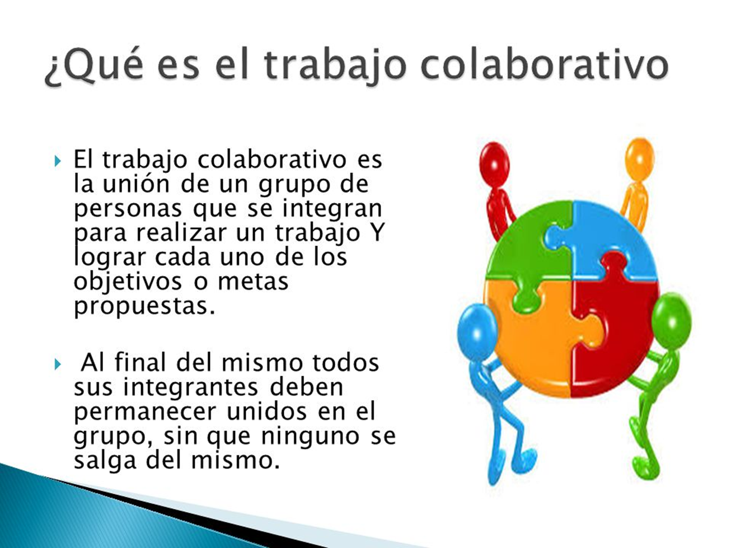

Slide 3
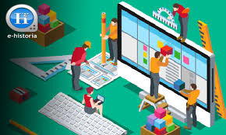
Es una forma de relacionarnos con el resto de la gente que vive cerca de donde nosotros vivimos. “Cerca” puede querer decir en la misma zona, el pueblo, la ciudad, la provincia, el país, depende de qué nos propongamos y cuántos seamos

Slide 4

Nuestra tarea colaborativa puede abarcar a mucha gente, muchas organizaciones, muchas instituciones, o ser acotada a un grupo pequeño. Pero sea cual sea la escala de nuestro trabajo, siempre se inserta en un contexto.
Digamos pues que el trabajo colaborativo es un proceso en el cual cada individuo aprende más del que aprendería por sí solo, fruto de la interacción de los integrantes del equipo, y por lo tanto, un trabajo hecho en un grupo de forma colaborativa tiene un resultado más enriquecedor, que el que tendría la suma del trabajo individual de cada miembro.

Slide 5
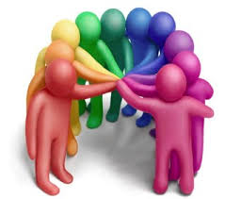
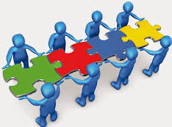
¿En qué se fundamenta el trabajo colaborativo?
En la consecución de un objetivo en común mediante la interacción que comporta el trabajo individual y compartido
Implica la adquisición y puesta en práctica no solamente de conocimientos, sino también de habilidades y actitudes.
Trabajo en equipo, cada miembro se involucrará y cooperará en la tarea del otro, entendiendo que, en definitiva se está construyendo un proyecto común.

Slide 6
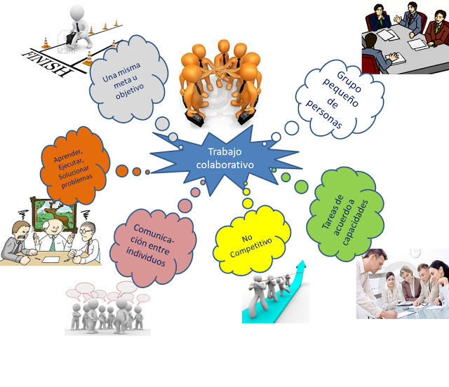
Ventajas del trabajo colaborativo
Se trabaja con eficiencia.
Evita las duplicidades.
El trabajo colaborativo educa en valores de comunicación, cooperación y solidaridad.
Se promueve la Unidad en nuestro entorno laboral
El intercambio de información es constante.
Innovación.
Viabilidad

Slide 7
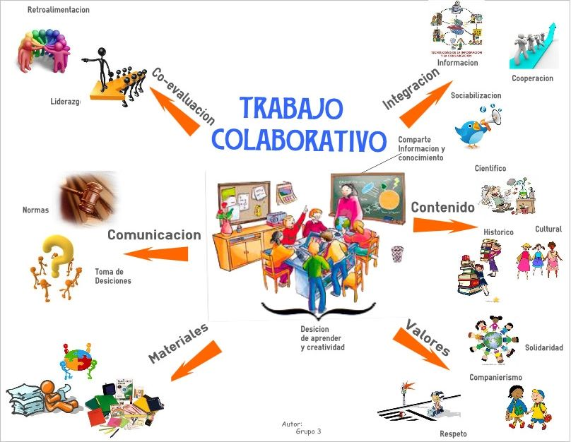
¿Cuál es la importancia del trabajo colaborativo?
Busca potenciar el valor de las relaciones interpersonales
Se aprende a resolver juntos los problemas
Se comparten metas, recursos, logros y entienden el rol de cada uno
Retroalimentación grupal
Cambios de mejora continua

Slide 8
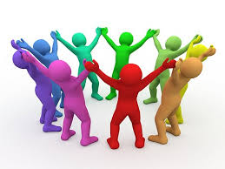
¿Que resultado obtendremos?
Satisfacción de lograr las metas, objetivos y el aumento de la productividad. Mediante la colaboración aumenta la motivación por el trabajo al propiciarse una mayor cercanía y apertura entre los miembros del grupo.
RECUERDEN…¡EL BENEFICIO SERÁ MUTUO!

